Slide 1
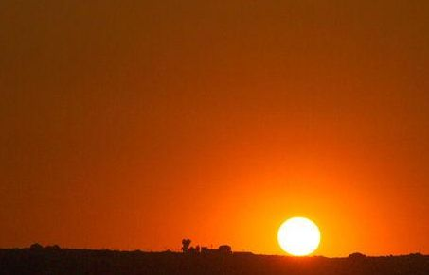
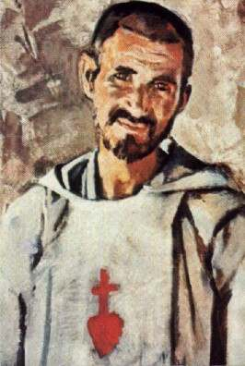
En chemin avec Charles de Foucauld (1858-1916)

Slide 2
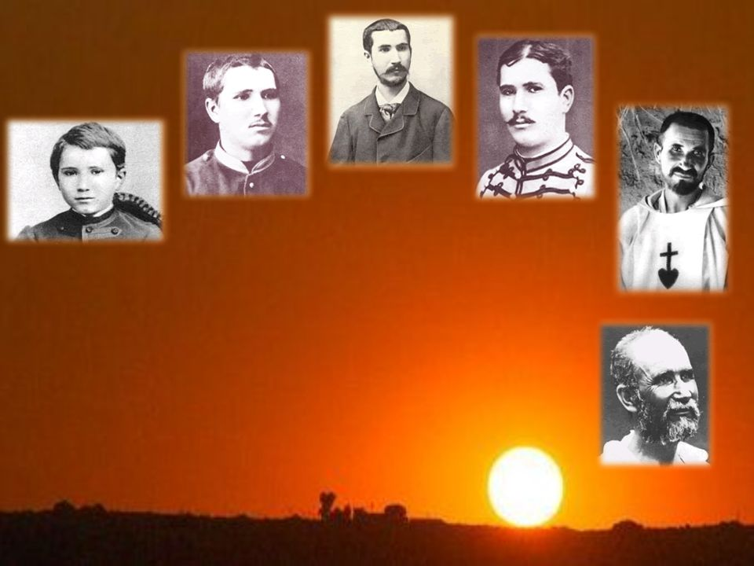
Qui est Charles de Foucauld ?

Slide 3
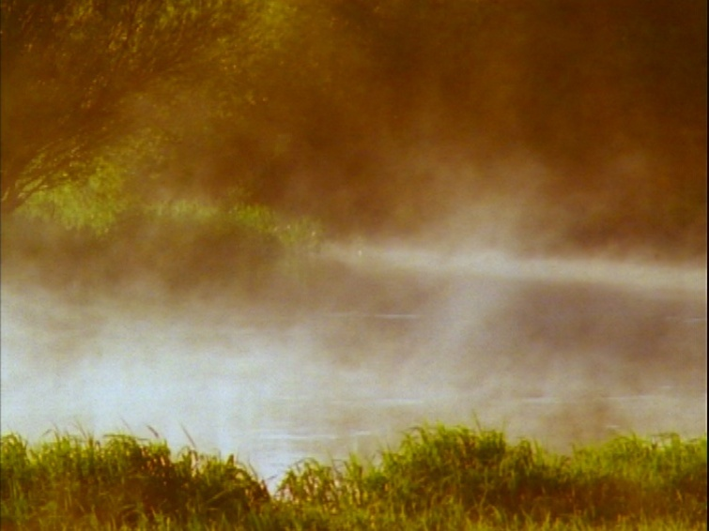
Un enfant blessé par la mort de ses parents, à l'âge de 6 ans…
Un ado qui connaît le vide de la perte de la foi et des repères.

Slide 4
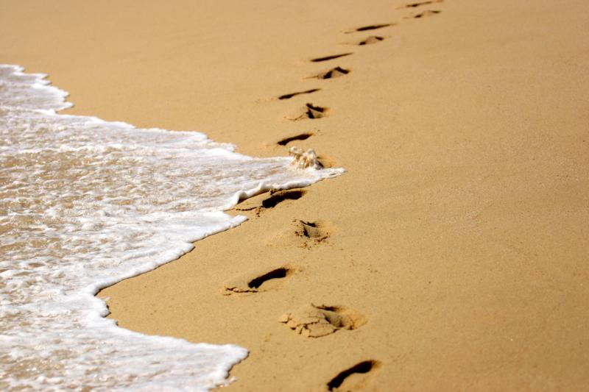
Un homme qui cherche un sens à sa vie.

Slide 5
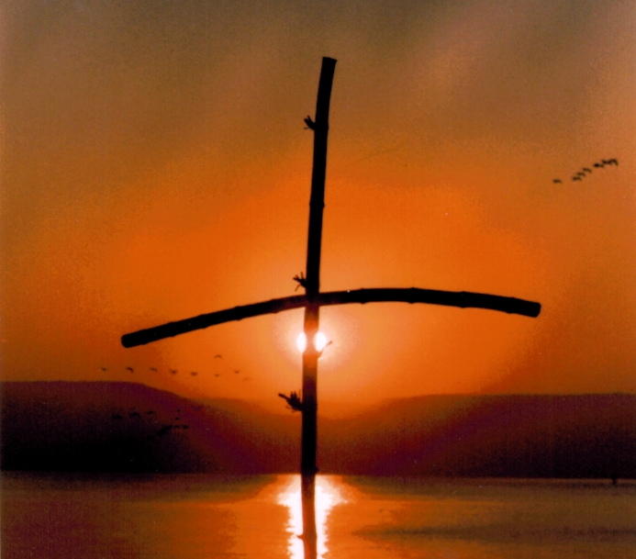
Une personne qui a soif de rencontrer Dieu et qui fait l'expérience de Sa bonté infinie.

Slide 6
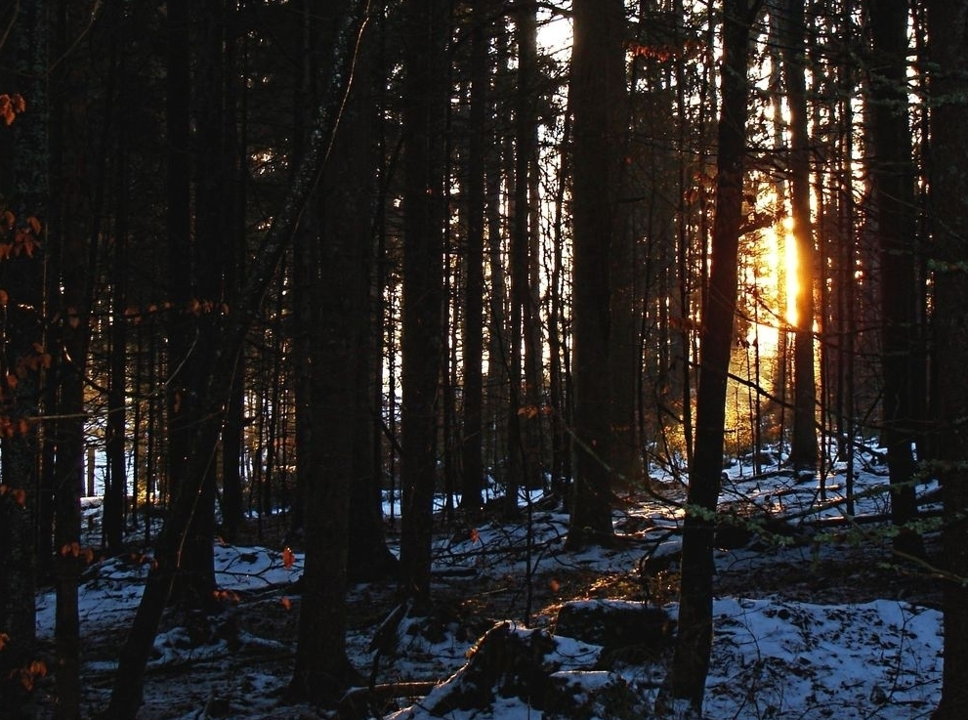
I. En quête de Dieu

Slide 7
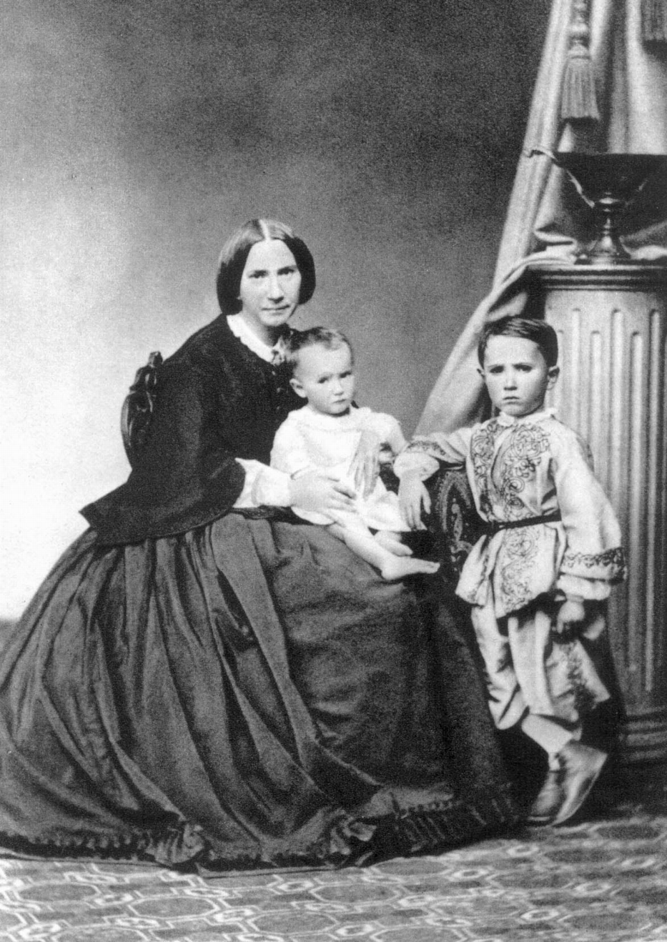
Charles grandit dans une famille croyante où il apprend à aimer Dieu et à le prier.

Slide 8
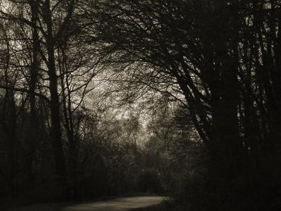
Pendant son adolescence, Charles est envahi par les doutes ambiants de son temps et perd la foi.

Slide 9
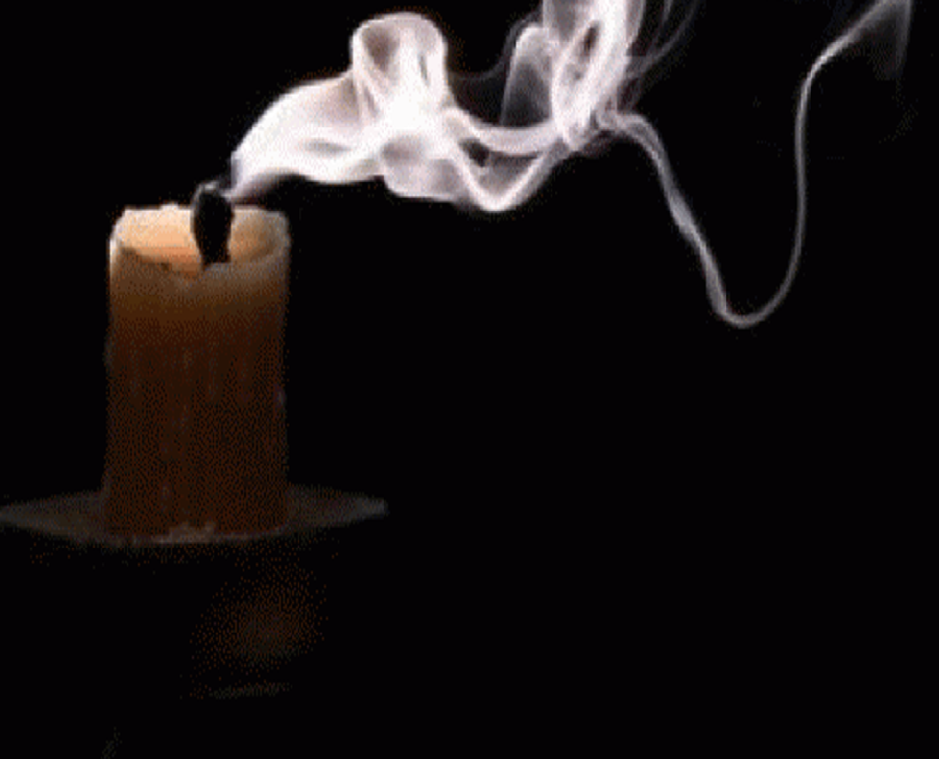
” Je demeurai douze ans sans rien nier et sans rien croire, désespérant de la vérité, et ne croyant même pas en Dieu, aucune preuve ne me paraissant assez évidente. Je vivais comme on peut vivre quand la dernière étincelle de foi est éteinte.”

Slide 10
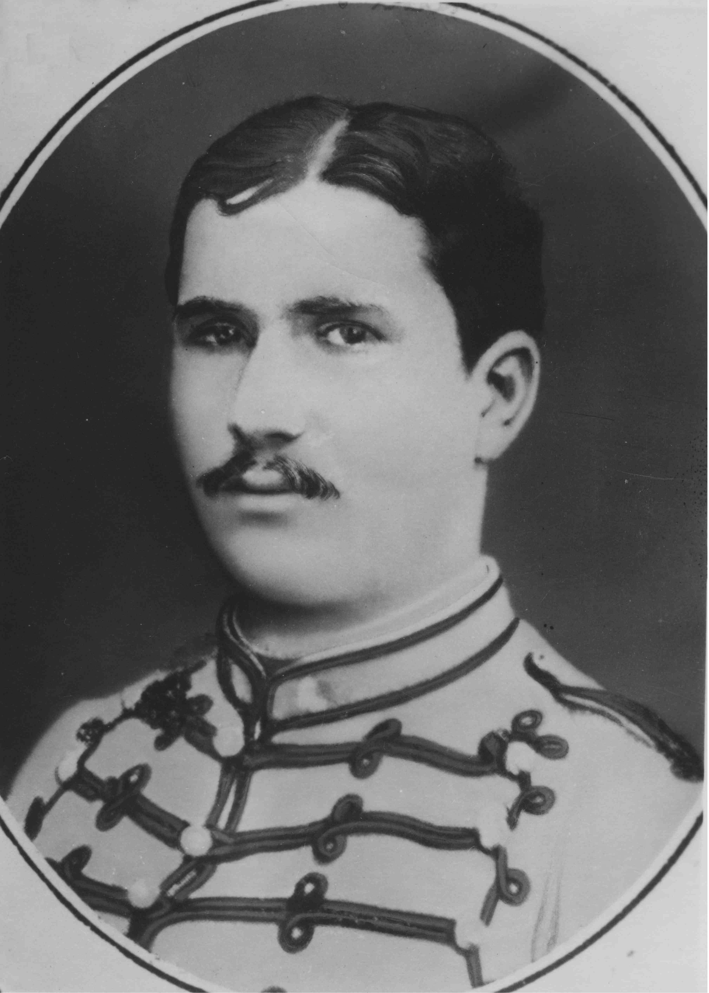
Jeune militaire, il dispose d’un bel héritage. Pendant plusieurs années, il cherche son plaisir dans la nourriture et dans les fêtes.

Slide 11
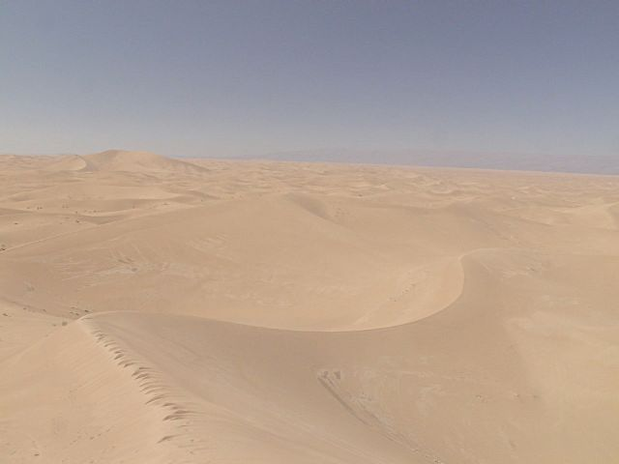
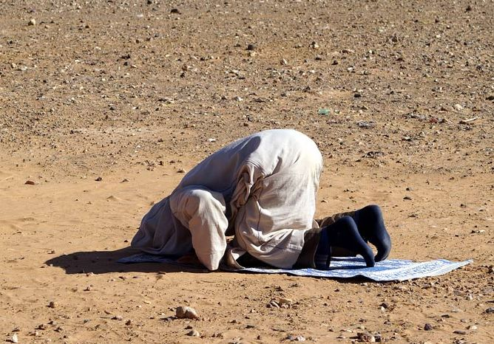
Comme militaire en Algérie et pendant un voyage d’exploration au Maroc, il rencontre des musulmans. Leur vie de foi l’interroge profondément.

Slide 12
“La vue de cette foi, de ces âmes vivant dans la continuelle présence de Dieu m’a fait entrevoir quelque chose de plus grand et de plus noble que les occupations mondaines.”
“Nous sommes nés pour quelque chose de plus grand...”

Slide 13
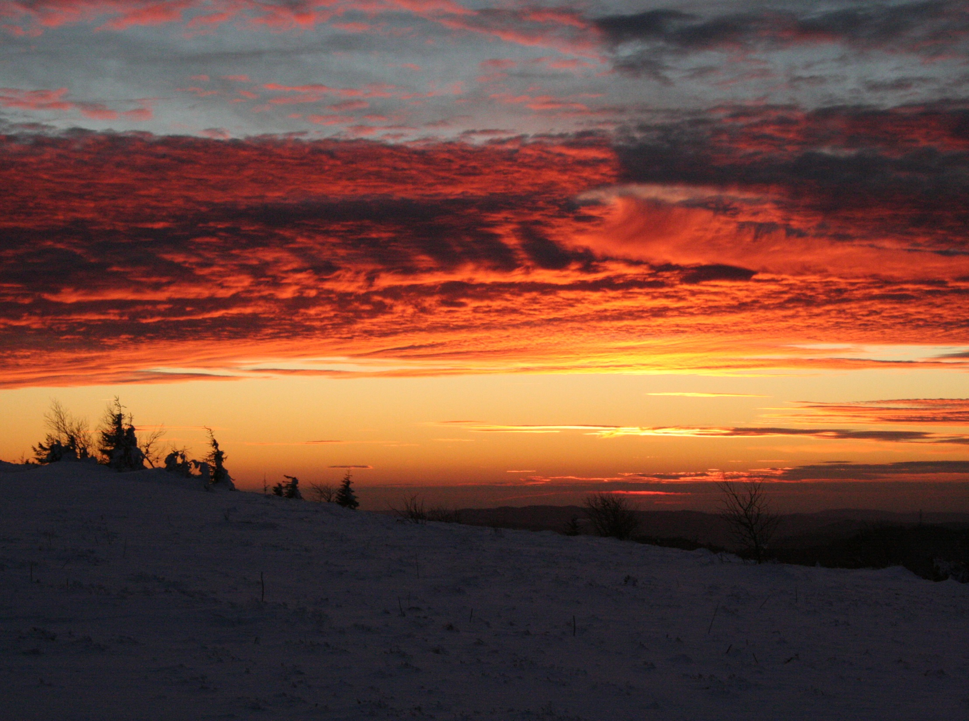
De retour en France, il entre souvent dans des églises, habité par cette étrange prière: “Mon Dieu, si tu existes, fais le moi connaître.”

Slide 14
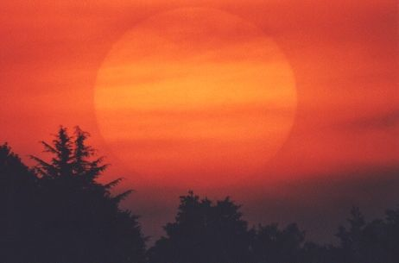
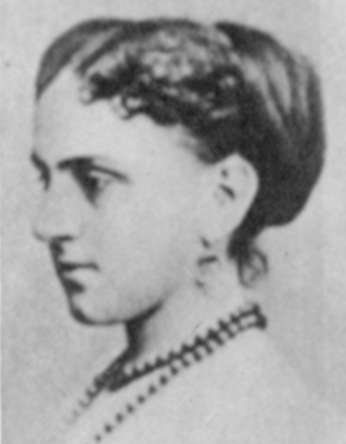
La bonté et la présence silencieuse de sa cousine Marie de Bondy l’interroge: “Puisque cette femme est si intelligente, la religion qu’elle croit si fermement ne saurait être folie!”

Slide 15
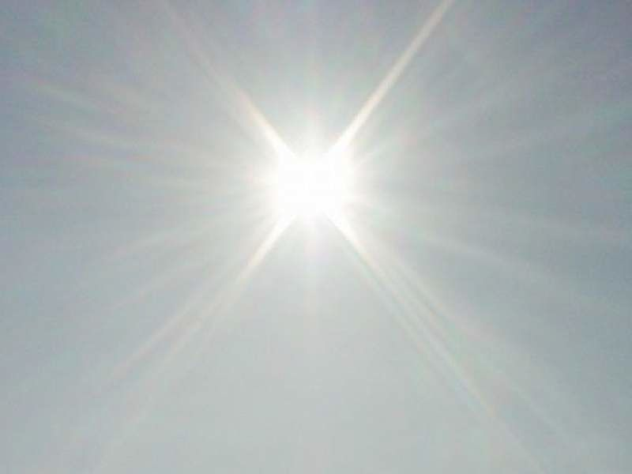
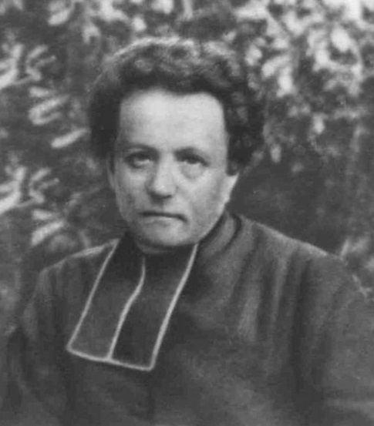
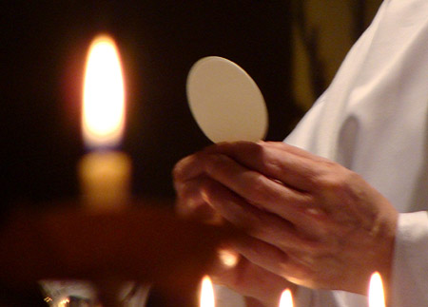
Charles de Foucauld va trouver l’Abbé Huvelin, vicaire de sa paroisse, pour lui demander des renseignements sur la foi catholique.
L’abbé comprend sa quête de Dieu. Il le fait mettre à genoux, le confesse et lui demande de communier.

Slide 16
Charles rencontre le Dieu Vivant – un Dieu d’amour et de miséricorde.
“Aussitôt que je crus qu’il y avait un Dieu, je ne pus faire autrement que de ne vivre que pour lui.”
Il s’abandonne totalement à l’amour de Dieu.

Slide 17
En quête de Dieu
Et ma propre vie?

